Slide 1
Особенности посадки деревьев и кустарников на парковых территориях
Меркулова Е.В.

Slide 2
Посадки деревьев и кустарников – один из основных и ответственных этапов цикла озеленительных работ
При озеленении парковых объектов посадочные работы должны вестись с помощью высококвалифицированных сотрудников
От четкости выполнения отдельных операций и общей организации труда, от грамотности проведения работ и их качества во многом зависит успех посадочных работ

Slide 3
Факторы, воздействующие на растения
Обветривание
Солнечное облучение
Механические повреждения при выкопке, транспортировке и посадке
Потеря части всасывающих, физиологически активных корней
Нарушение баланса «корневая система-наземная часть»

Slide 4
Источники саженцев
Питомники декоративных деревьев
Лесные питомники деревьев
Объекты озеленения, подлежащие реконструкции
Городские земли с участками, отводимыми под застройку
Лесные культуры в пригородной зоне
Лесонасаждения в городских и пригородных лесах

Slide 5
Стандарты саженцев

Slide 6
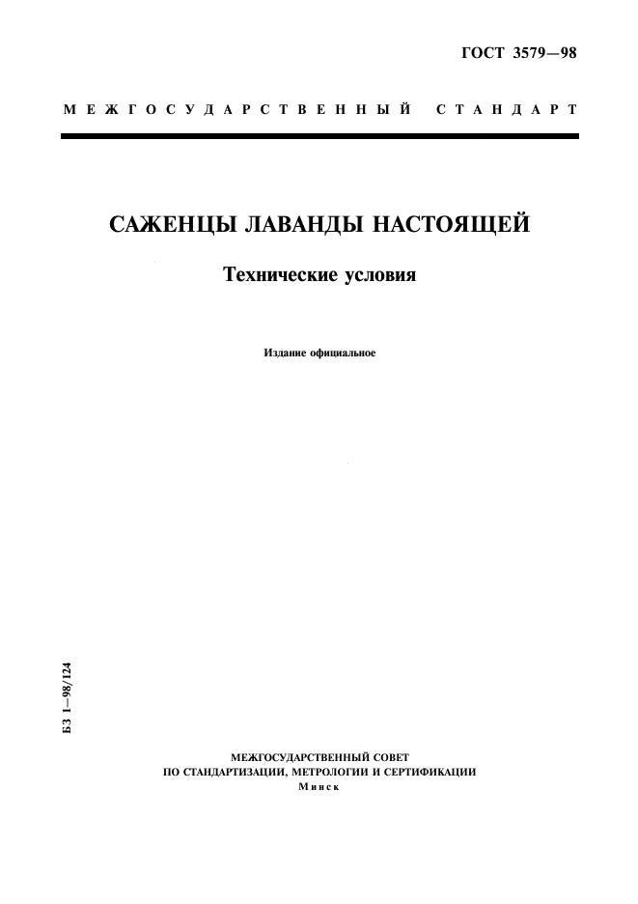

Slide 7
Наименование показателя | Норма для групп
 | первой |  | второй
 | 1-го сорта | 2-го сорта | 1-го сорта | 2-го сорта
1. Высота саженца, м | Св. 2,0 до 2,5 включ. | От 1,5 до 2,0 включ. | Св. 3,0 до 3,5 включ. | Св. 2,5 до 3,0 включ.
2. Высота штамба, м | От 1,0 до 1,3 включ. | - | Св. 1,3 до 1,8 включ. | Св. 1,3 до 1,8 включ.
3. Диаметр штамба, см | От 2,0 до 2,5 включ. | - | Св. 3,0 | Св. 2,5 до 3,0 включ.
4. Количество скелетных ветвей, шт., не менее | 4 | - | 6 | 5
5. Диаметр корневой системы, см, не менее | 50 | 50 | 60 | 60
6. Длина корневой системы, см, не менее | 35 | 35 | 40 | 40

Slide 8
Наименование показателя | Норма для групп
 | третьей | четвертой | пятой
1. Высота саженца, м | Св. 3,5 до 4,0 включ. | Св. 4,0 до 5,0 включ. | Более 5
2. Высота штамба, м | Св. 1,5 до 2,0 включ. | Св. 1,8 до 2,2 включ. | Св. 1,8 до 2,2 включ.
3. Диаметр штамба, см, не менее | 4,5 | 5,0 | 7,0
4. Количество скелетных ветвей, шт., не менее | 7 | 7 | 8
5. Величина земляного кома, м | 1,0 × 1,0 × 0,6 | 1,3 × 1,3 × 0,6 | 1,5 × 1,5 × 0,65

Slide 9
Сроки проведения посадочных работ
Весенние сроки – при набухании почек, но до распускания листьев
Осенние сроки – наиболее благоприятны для растений с ранним листопадом (клен, липа, береза)
Начало периода вегетации – конец апреля – первая половина мая – высадка растений с ОКС, интродуцентов, теплолюбивых растений и видов, требующих укрытия на зиму

Slide 10
Период активной вегетации – посадки крупномеров с ЗКС
Летний период –возможны посадки саженцев с ЗКС, либо с притенением, частичным разреживанием кроны и ежедневным дождеванием саженцев с ОКС , сроки с середины июня до начала августа – самые неблагоприятные для посадки
Раннеосенние и позднеосенние сроки – высадка растений с ОКС. Лучшее время – начало массового листопада.
Зимний период – конец ноября-март – посадки крупномеров с комом в заранее подготовленные места

Slide 11
Этапы посадочных работ
Подготовка территории для посадок – очистка от мусора, разбивка и т.д.
Подготовка питательного грунта
Подготовка ям, котлованов, траншей для посадки растений
Подготовка растений к посадке в условиях питомника
Транспортировка растений к месту посадки
Организация временного хранения
Посадка растений
Послепосадочный уход ( до 3х лет)

Slide 12
Деревья и кустарники на озеленяемых территориях размещают только по согласованному проекту!!!

Slide 13
Здание и сооружение, объект инженерного благоустройства | Расстояние, м до оси
 | Ствола дерева | кустарника
От наружных стен зданий и сооружений | 5 | 1,5
От края тротуаров и садовых дорожек | 0,7 | 0,5
От края проезжей части улиц, кромок укрепленных обочин дорог или бровок канав | 2 | 1
От мачт и опор осветительной сети | 4 | -
От подошвы откосов, террас и др. | 1 | 0,5
От подошвы или внутренней грани подпорных стенок | 3 | 1
От подземных сетей:
газопроводов, канализации | 1,5 | -
теплопроводов (от стенок канала) | 2 | 1
водопроводов, дренажей | 2 | -
силовых кабелей и кабелей связи | 2 | 0,7

Slide 14
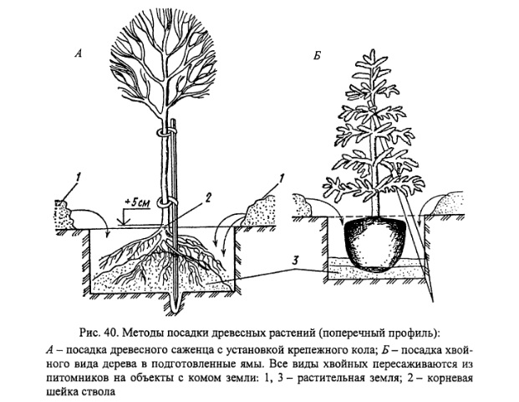

Slide 15
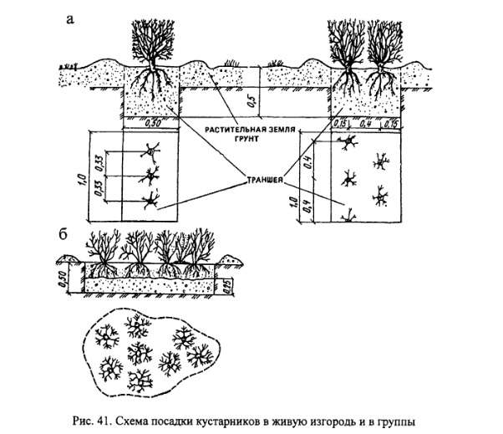

Slide 16
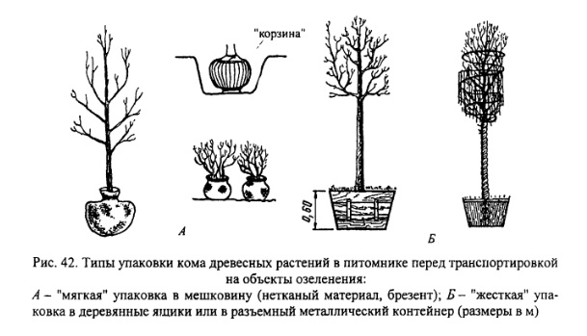

Slide 17
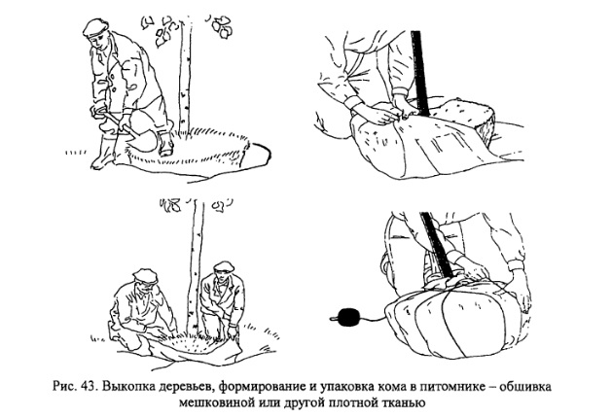

Slide 18
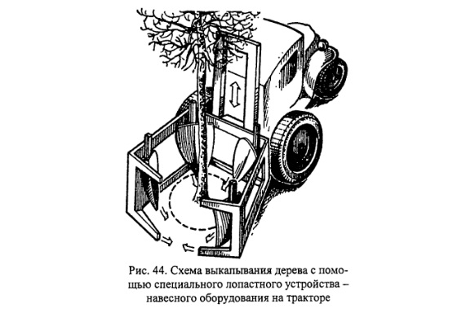
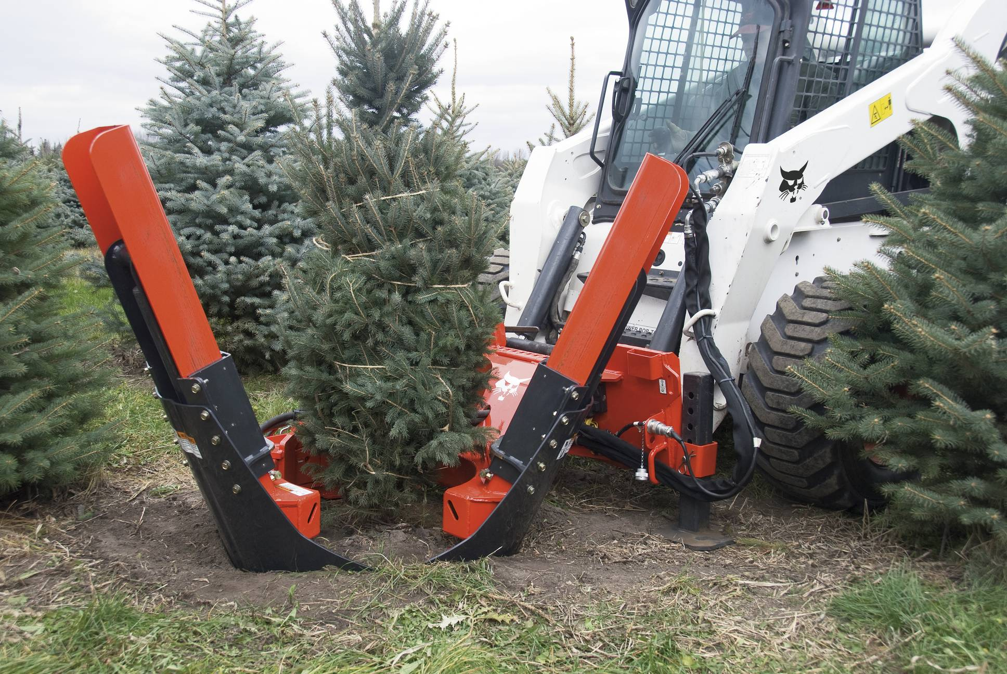

Slide 19
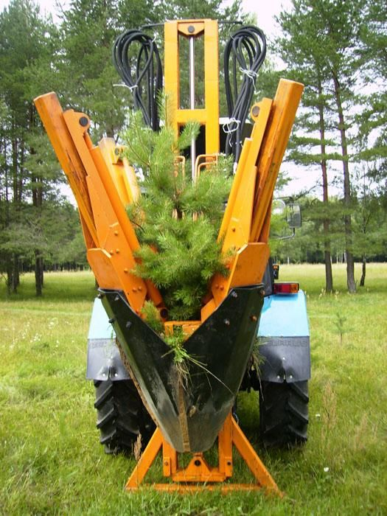
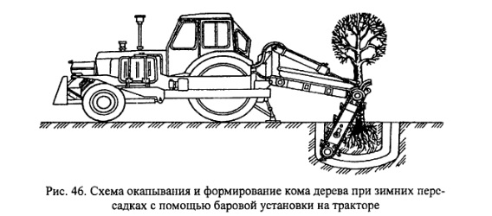
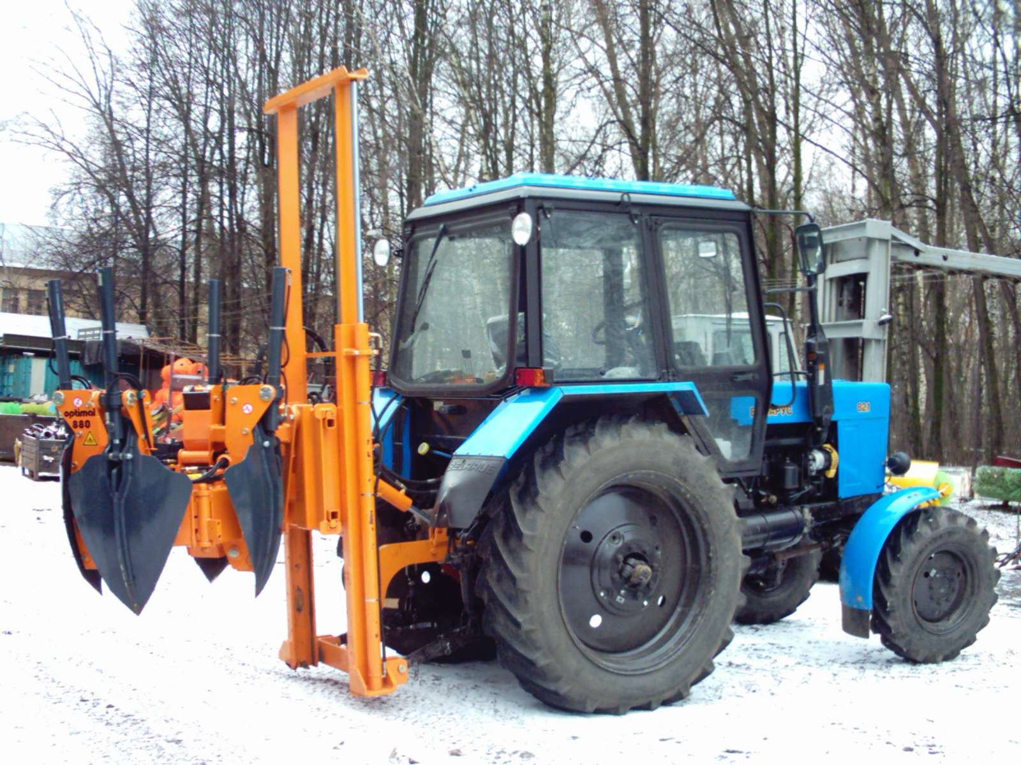

Slide 20
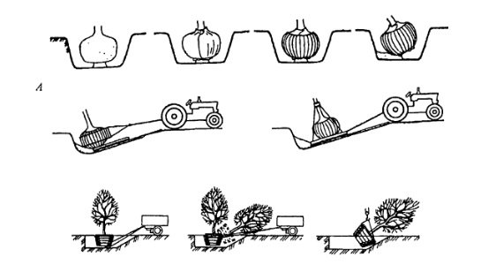

Slide 21
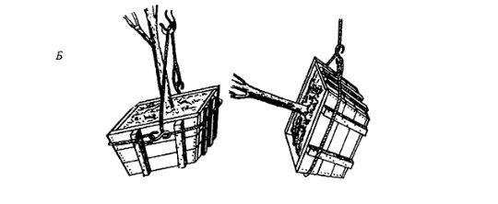

Slide 22
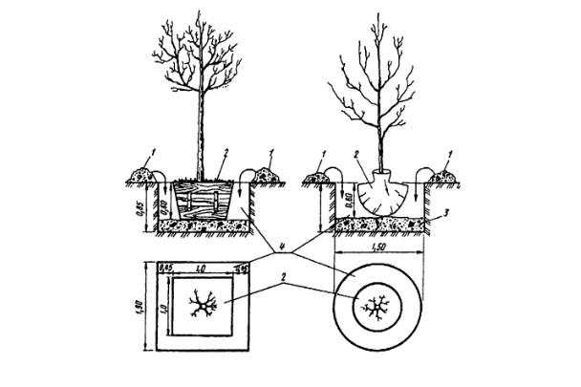

Slide 23
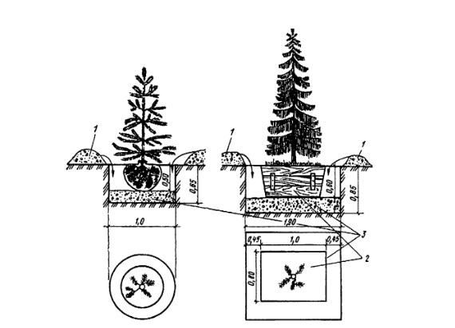

Slide 24
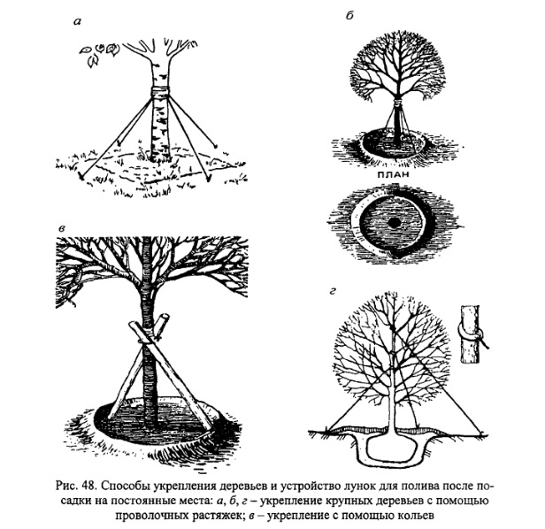

Slide 25
